Slide 1
Proyecto Taller de Integración: “Juego 2D”
Integrantes:
Alfonso duarte
Lucas Jara
Claudio Lizama
Juan Pablo Quezada
Diego Zapata

Slide 2
Descripción.
Nuestro proyecto consiste en un juego multiplataforma en 2D, similar al Dinosaurio de Google, pero con mas opciones de personalización. Por ejemplo cambiar de personaje, imagen y música de fondo.
Nuestro personaje avanzará mas rápido a medida que transcurre el tiempo, evitando chocar con enemigos que aparecerán, al mismo tiempo que tiene que recoger monedas para aumentar el puntaje a obtener.

Slide 3


Implementación.
Para la creación de nuestro proyecto utilizaremos el motor de videjuegos “Unity 5”.
En conjunto con el lenguaje de programación C#

Slide 4
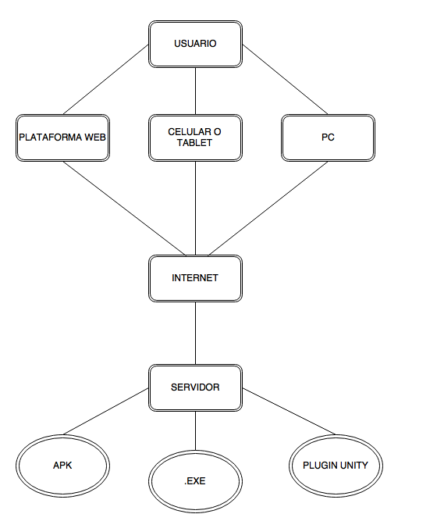
Diagrama de emplazamiento

Slide 5
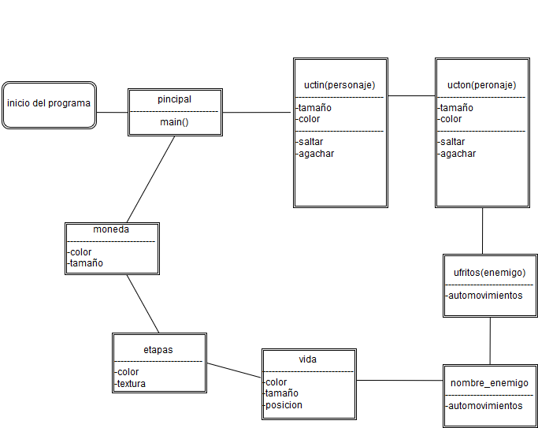
Diagrama de clases

Slide 6
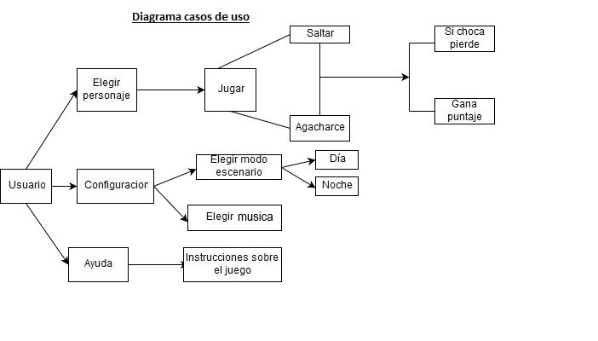
Diagrama de casos de uso

Slide 7
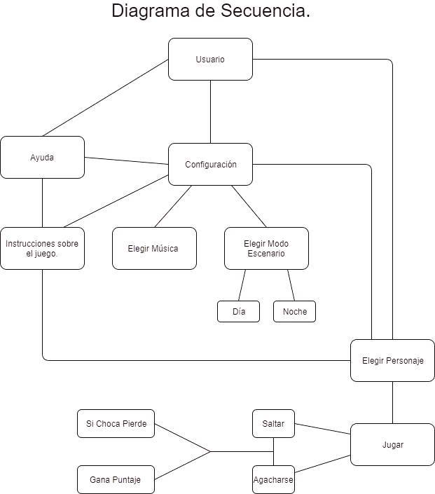
Diagrama de secuencia

Slide 8
Metodología de trabajo
UNIVERSIDAD
COMUNICACIÓN
GRUPO DE FACEBOOK
GRUPO DE WHATSAPP
GRUPO
HORAS LIBRES (VENTANAS)

Slide 9
Gracias por su atención

